Slide 1
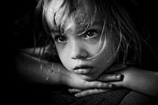
Расскажи об этом детям
«История снеговика»
МБДОУ ЦРР-д/с №35
Черенкова С. Е.

Slide 2
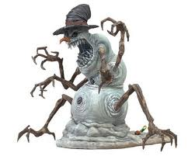
Когда-то , давным-давно, снеговики выглядели как недобрые свирепые снежные монстры больших размеров, потому что в давние времена зимы были лютыми и злыми, что доставляло людям немало хлопот. Тогда считалось, что снеговики представляли реальную угрозу людям. Они верили, что если слепить снеговика ночью, то приснятся кошмары и будут неудачи, и если встретить снеговика ночью, то, как чёрную кошку, надо обойти его стороной.

Slide 3
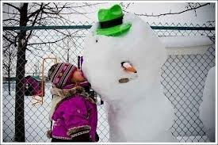
Только позже снеговиков стали считать ангелами. Ведь снег дарован небесами, а значит снеговики не кто иные как ангелы, которые могут передать Богу послание людей. Люди лепили снеговиков и тихонько шептали им свои самые сокровенные желания. Они верили, что как только снеговик растает, желание обязательно сбудется.

Slide 4
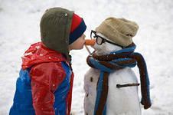
Вся одежда снеговика имеет мистический характер: нос морковкой прикреплялся снеговику чтобы год был урожайным; перевёрнутое ведро символизировало достаток; метла отгоняла злых духов. В Румынии снеговиков украшали бусами из чеснока, что желало здоровье всем. У нас же повязывали шарфы. Сейчас одевают снеговиков во что хотят.

